Slide 1

Data Structure
1st Study: Basic Concepts
Course Introduction
Performance Analysis and Measurement
C++ Korea 옥찬호 (utilForever@gmail.com)

Slide 2
Course Introduction

Slide 3
Course Overview
주 교재
Horowitz, Sahni, Mehta, “Fundamentals of Data Structures in C++”
보충 교재
Goodrich, Tamassia, “Data Structures and Algorithms in C++”
Cormen, Leiserson, “Introduction to Algorithms, 3rd Edition”
Heineman, Pollice, “Algorithms in a Nutshell”

Slide 4
Prerequisites
C++ 프로그래밍
명령문, 연산자, 데이터 선언, 주석문, 입출력
함수, 매개변수 전달, 함수 오버로딩, 인라인 함수, 동적 메모리 할당
객체 지향 설계, 데이터 추상화와 캡슐화
클래스, 객체, 상속, 다형성, 템플릿, 예외 처리
STL (Standard Library)

Slide 5
Schedules
07/14 : 수업 소개, 성능 분석과 측정, 배열
07/22 : 큐, 스택, 링크드 리스트
07/29 : 그래프
08/11 : 트리
08/25 : 정렬 / 검색 알고리즘
09/01 : 해싱, 균형 이진 트리

Slide 6
Performance Analysis and Measurement

Slide 7
Program Complexity
프로그램 복잡도에는 크게 두 종류가 있음
공간 복잡도(Space Complexity) : 프로그램을 수행하는데 필요한 메모리량
시간 복잡도(Time Complexity) : 프로그램을 수행하는데 필요한 시간
성능 평가 단계
성능 분석(Performance Analysis) : 사전 예측
성능 측정(Performance Measurement) : 사후 검사

Slide 8
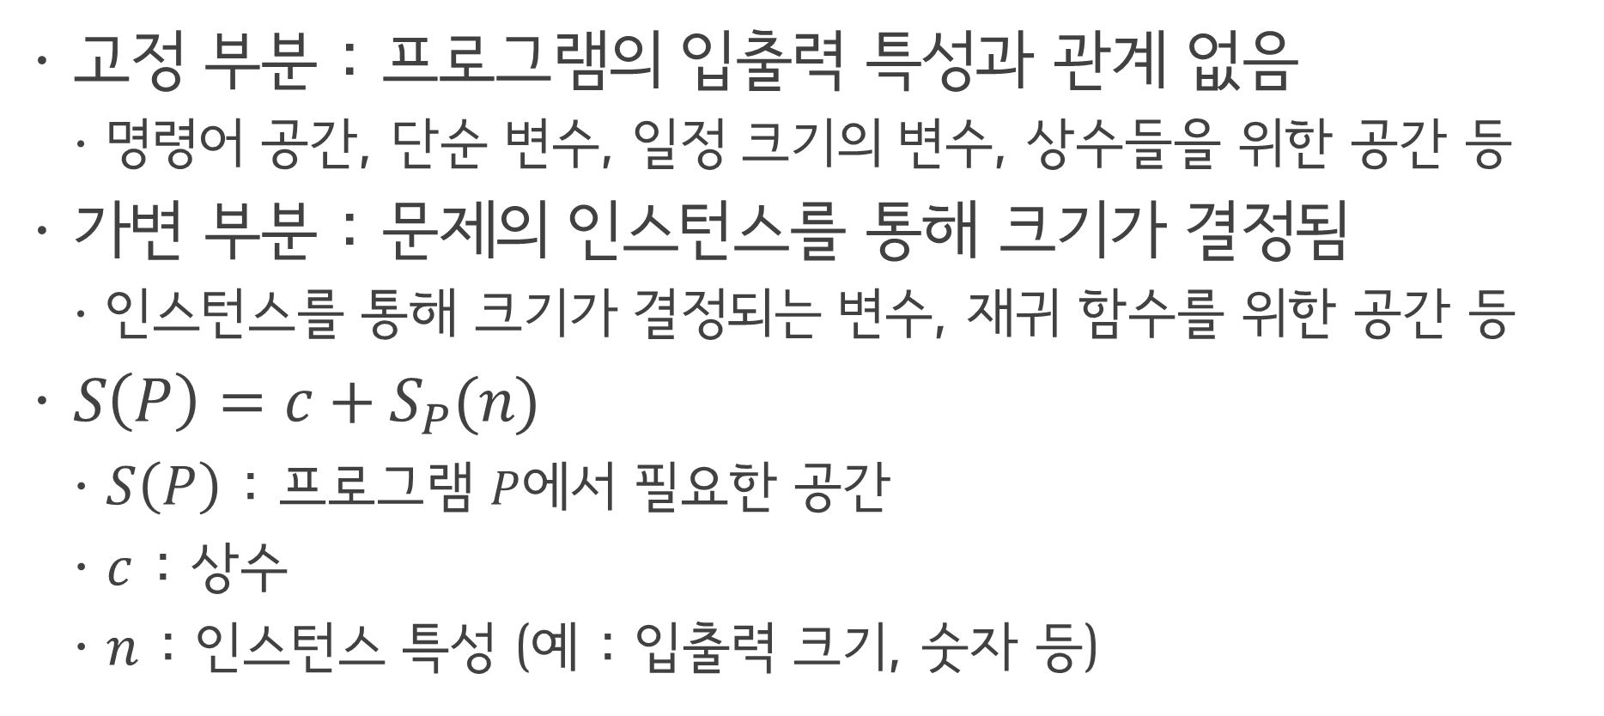
Space Complexity
고정 부분 : 프로그램의 입출력 특성과 관계 없음
명령어 공간, 단순 변수, 일정 크기의 변수, 상수들을 위한 공간 등
가변 부분 : 문제의 인스턴스를 통해 크기가 결정됨
인스턴스를 통해 크기가 결정되는 변수, 재귀 함수를 위한 공간 등
$S\left(P\right)=c+S_{P}(n)$
$S\left(P\right)$ : 프로그램 $P$에서 필요한 공간
$c$ : 상수
$n$ : 인스턴스 특성 (예 : 입출력 크기, 숫자 등)

Slide 9

Space Complexity : ABC Function
함수 ABC에 필요한 공간은?
$a$, $b$, $c$, 그리고 반환값이 필요
따라서, ABC에 필요한 공간은 4 워드
float ABC(float a, float b, float c)
{
return a + b + b * c + (a + b - c) / (a + b) + 4.0;
}

Slide 10
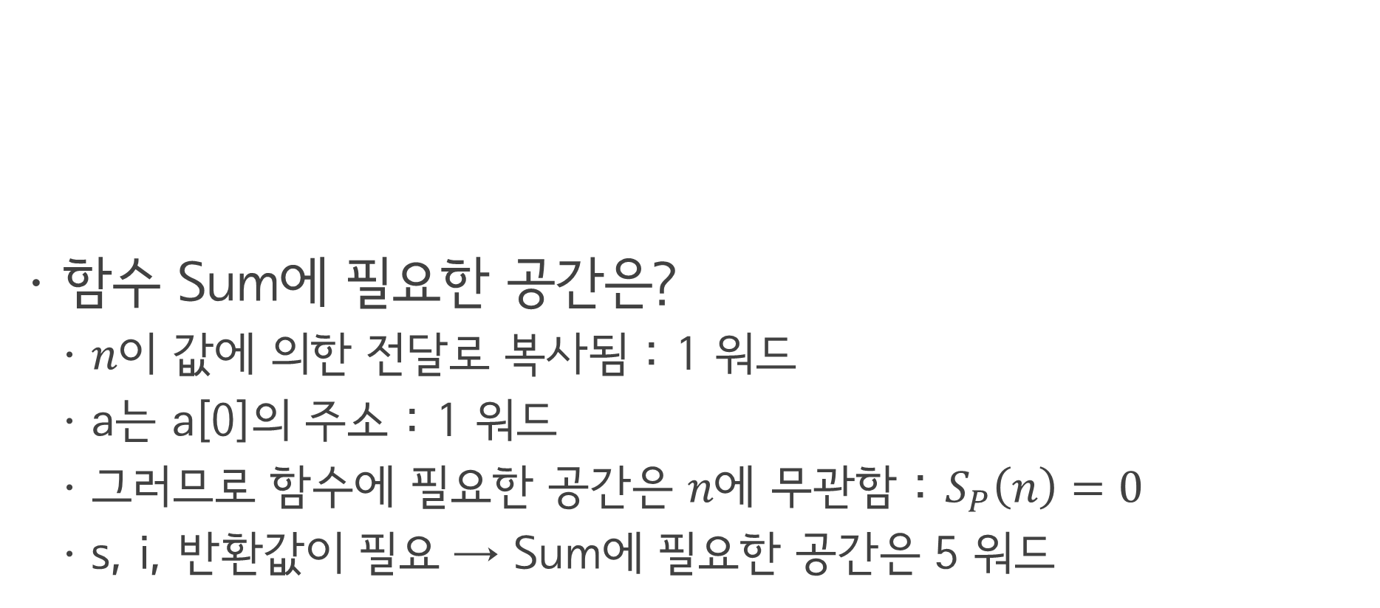
Space Complexity : Sum Function
float Sum(float* a, const int n)
{
float s = 0;
for (int i = 0; i < n; i++)
s += a[i];
return s;
}
함수 Sum에 필요한 공간은?
$n이$ 값에 의한 전달로 복사됨 : 1 워드
a는 a[0]의 주소 : 1 워드
$그$러므로 함수에 필요한 공간은 $n에$ 무관함 : $S_{P}\left(n\right)=0$
s, i, 반환값이 필요 → Sum에 필요한 공간은 5 워드

Slide 11
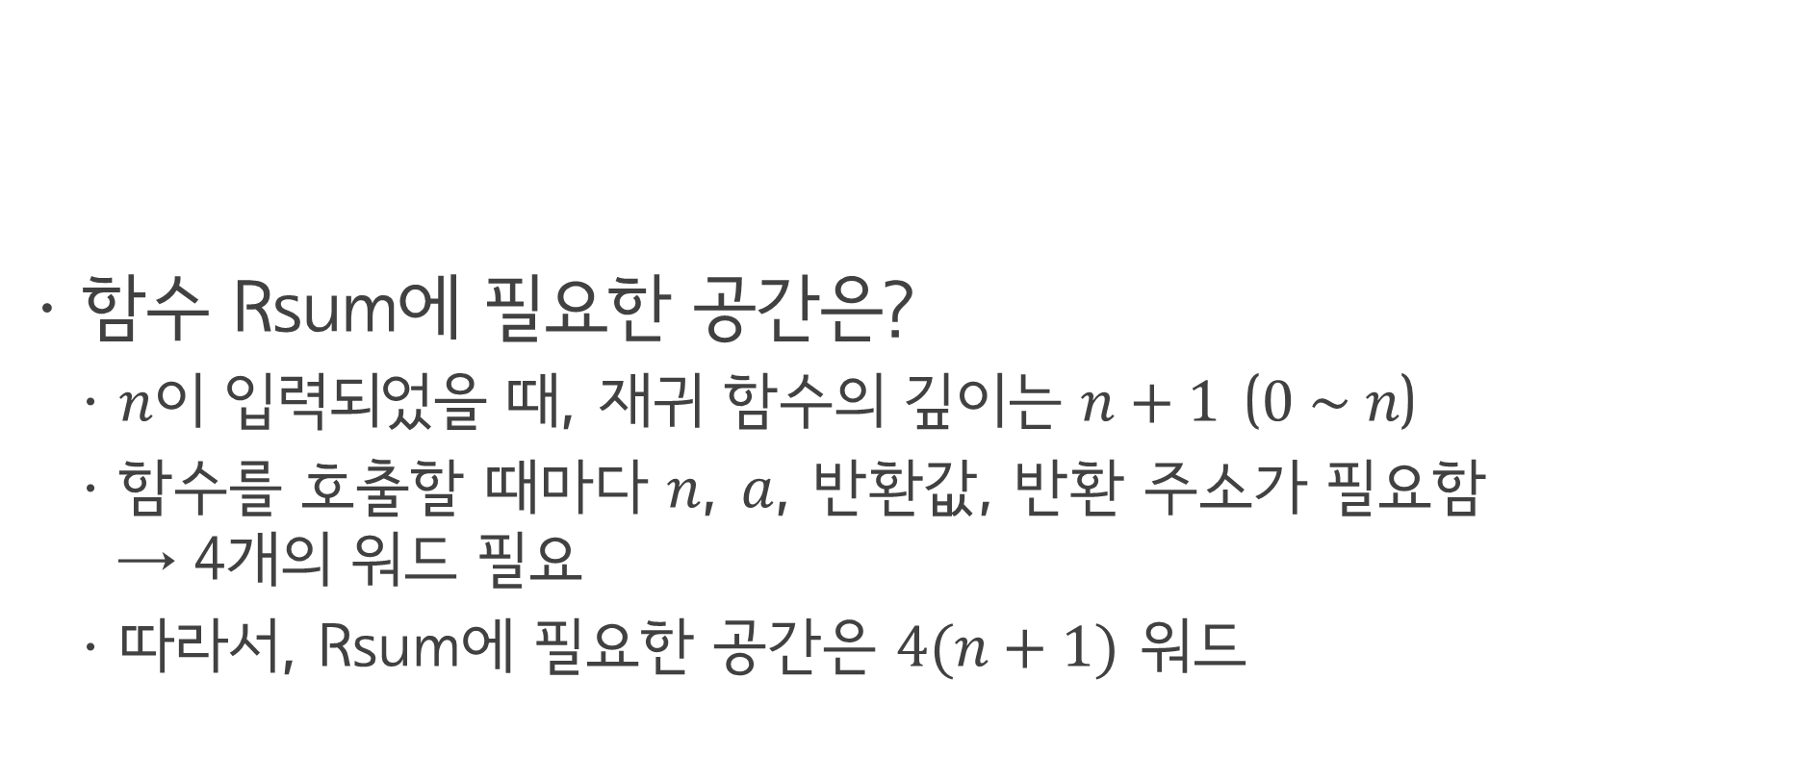
Space Complexity : Rsum Function
float Rsum(float* a, const int n)
{
if (n <= 0) return 0;
else return (Rsum(a, n - 1) + a[n - 1]);
}
함수 Rsum에 필요한 공간은?
$n$이 입력되었을 때, 재귀 함수의 깊이는 $n+1$ ($0 \sim n$)
함수를 호출할 때마다 $n$, $a$, 반환값, 반환 주소가 필요함 → 4개의 워드 필요
따라서, Rsum에 필요한 공간은 $4(n+1)$ 워드

Slide 12

Time Complexity
$T\left(P\right)=c+T_{p}(n)$
$T(P)$ : 프로그램 $P를$ 수행하는데 걸리는 시간
$c$ : 컴파일 시간
$T_{p}$ : 실행 시간
$n$ : 인스턴스 특성

Slide 13
Program Steps
프로그램 단계는 정확하지는 않지만 인스턴스 특성에 독립적인 실행 시간을 갖는 프로그램의 세그먼트(Segment)
실행 시간은 인스턴스 특성과 무관함
프로그램 명령문의 단계 수는 명령문의 특성에 의존함

Slide 14
Number of Steps
주석 : 0 (비실행 명령문)
선언문 : 0
변수나 상수를 정의하는 모든 명령문(int, long, short, char, float, double, const, enum, signed, unsigned, static, extern)
사용자 정의 데이터 타입을 정의하는 모든 명령문(class, struct, union, template)
접근을 결정하는 모든 명령문(private, public, protected, friend)
함수의 타입을 결정하는 모든 명령문(void, virtual)
산술식 및 지정문
대부분의 산술식은 1, 다만 함수 호출을 포함하는 산술식은 예외 (잠시 후에 예제로 살펴볼 예정)
지정문 <variable> = <expr>은 <variable>의 크기가 인스턴스 특성의 함수가 아니라면 <expr>의 단계 수와 같음
하지만 인스턴스 특성의 함수라면, <expr>의 단계 수에 <variable>의 크기를 더한 값이 됨
함수 호출
호출이 인스턴스 특성에 의존하는 인자를 포함하지 않으면 1
인자를 포함한다면, 단계 수는 인자 크기의 합이 됨
호출되는 함수가 재귀 함수라면 호출되는 함수에서 지역 변수도 고려해야 함 인스턴스에 관련된 지역 변수의 크기는 단계 수에 합쳐짐

Slide 15
Number of Steps
반복문
for (<init-stmt>; <expr1>; <expr2>
<init_stmt>, <expr1>, 또는 <expr2>가 인스턴스 특성의 함수가 아니라면 1
인스턴스 특성의 함수라면, for 명령문의 첫 번째 실행은 <init-stmt>와 <expr1>의 단계 수의 합과 같음 그 다음 실행 단계 수는 <expr1>과 <expr2>의 단계 수의 합과 같음
while <expr> do : <expr>에 할당된 단계 수와 같음
do ... while <expr> : <expr>에 할당된 단계 수와 같음
switch 문
switch (<expr>) { case cond1: <statement1> case cond2: <statement2> … default: <statement> }
switch(<expr>)의 비용은 <expr>에 할당된 비용과 같음
각 조건의 비용은 자기의 비용 + 앞에서 나온 모든 조건의 비용

Slide 16
Number of Steps
if-else 문
if (<expr>) <statement1>; else <statement2>;
<expr>, <statement1>, <statement2>에 따라 각 단계 수가 할당됨
만약 else문이 없다면 거기에 해당되는 비용도 없음
메모리 관리 명령문
new object, delete, sizeof()를 포함
각 명령문은 1
묵시적으로 new와 delete가 호출되는 경우 함수 호출과 같은 방법으로 계산됨
함수 명령문 : 0 (비용이 이미 호출문에 할당됨)
분기 명령문
continue, break, goto, return, return <expr>을 포함
return <expr>을 제외하면 모두 1
return <expr>에서도 <expr>의 단계 수가 인스턴스 특성의 함수가 아니라면 1 인스턴스 특성의 함수라면 <expr>의 비용과 같음

Slide 17
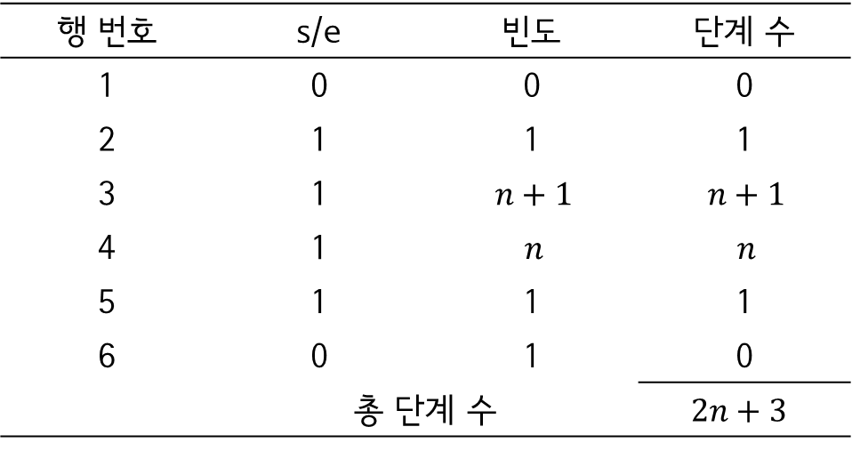
Program Steps : Sum Function
float Sum(float* a, const int n)
1 {
2 float s = 0;
3 for (int i = 0; i < n; i++)
4 s += a[i];
5 return s;
6 }
s/e : 실행당 단계 수 (Step per Execution)
행 번호 | s/e | 빈도 | 단계 수
1 | 0 | 0 | 0
2 | 1 | 1 | 1
3 | 1 | $$n+1$$ | $$n+1$$
4 | 1 | $$n$$ | $$n$$
5 | 1 | 1 | 1
6 | 0 | 1 | 0
 | 총 단계 수 |  | $$2n+3$$

Slide 18
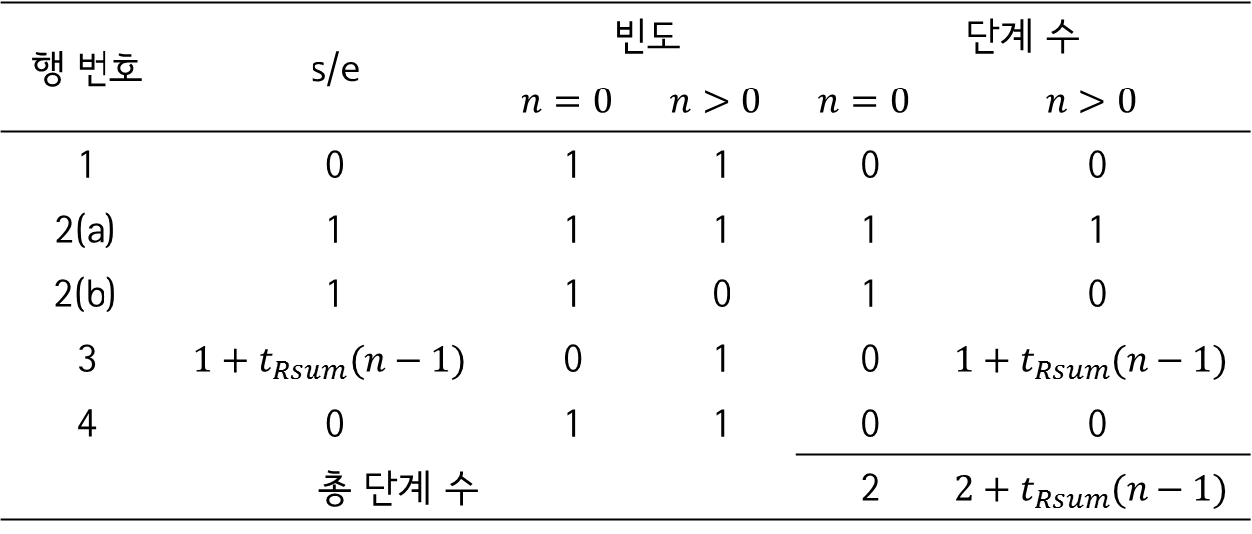
Program Steps : Rsum Function
float Rsum(float* a, const int n)
1 {
2 if (n <= 0) return 0;
3 else return (Rsum(a, n - 1) + a[n - 1]);
4 }
s/e : 실행당 단계 수 (Step per Execution)
행 번호 | s/e | 빈도 |  | 단계 수
 |  | $$n=0$$ | $$n>0$$ | $$n=0$$ | $$n>0$$
1 | 0 | 1 | 1 | 0 | 0
2(a) | 1 | 1 | 1 | 1 | 1
2(b) | 1 | 1 | 0 | 1 | 0
3 | $$1+t_{Rsum}(n−1)$$ | 0 | 1 | 0 | $$1+t_{Rsum}(n−1)$$
4 | 0 | 1 | 1 | 0 | 0
총 단계 수 |  |  |  | 2 | $$2+t_{Rsum}(n−1)$$

Slide 19

Program Steps : Rsum Function
$t_{rsum}\left(n\right)=2+t_{rsum}\left(n−1\right)$ $=2+2+t_{rsum}\left(n−2\right)$ $=2∗2+t_{rsum}\left(n−2\right)$ $=…$ $=2n+t_{rsum}\left(0\right)$ $=2n+2$

Slide 20
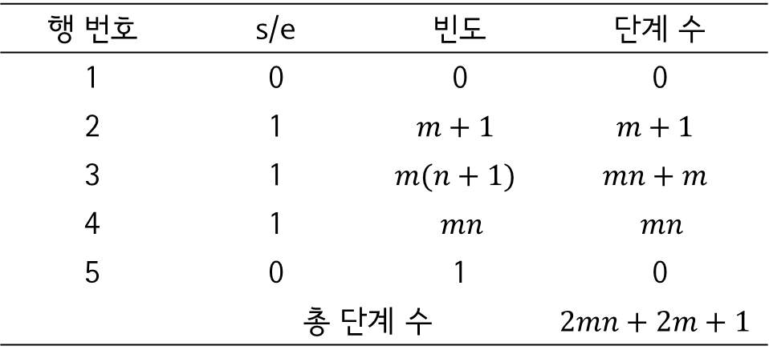
Program Steps : Add Function
void Add(int** a, int** b, int** c, int m, int n)
1 {
2 for (int i = 0; i < m; i++)
3 for (int j = 0; j < n; j++)
4 c[i][j] = a[i][j] + b[i][j];
5 }
s/e : 실행당 단계 수 (Step per Execution)
행 번호 | s/e | 빈도 | 단계 수
1 | 0 | 0 | 0
2 | 1 | $$m+1$$ | $$m+1$$
3 | 1 | $$m(n+1)$$ | $$mn+m$$
4 | 1 | $$mn$$ | $$mn$$
5 | 0 | 1 | 0
 | 총 단계 수 |  | $$2mn+2m+1$$

Slide 21
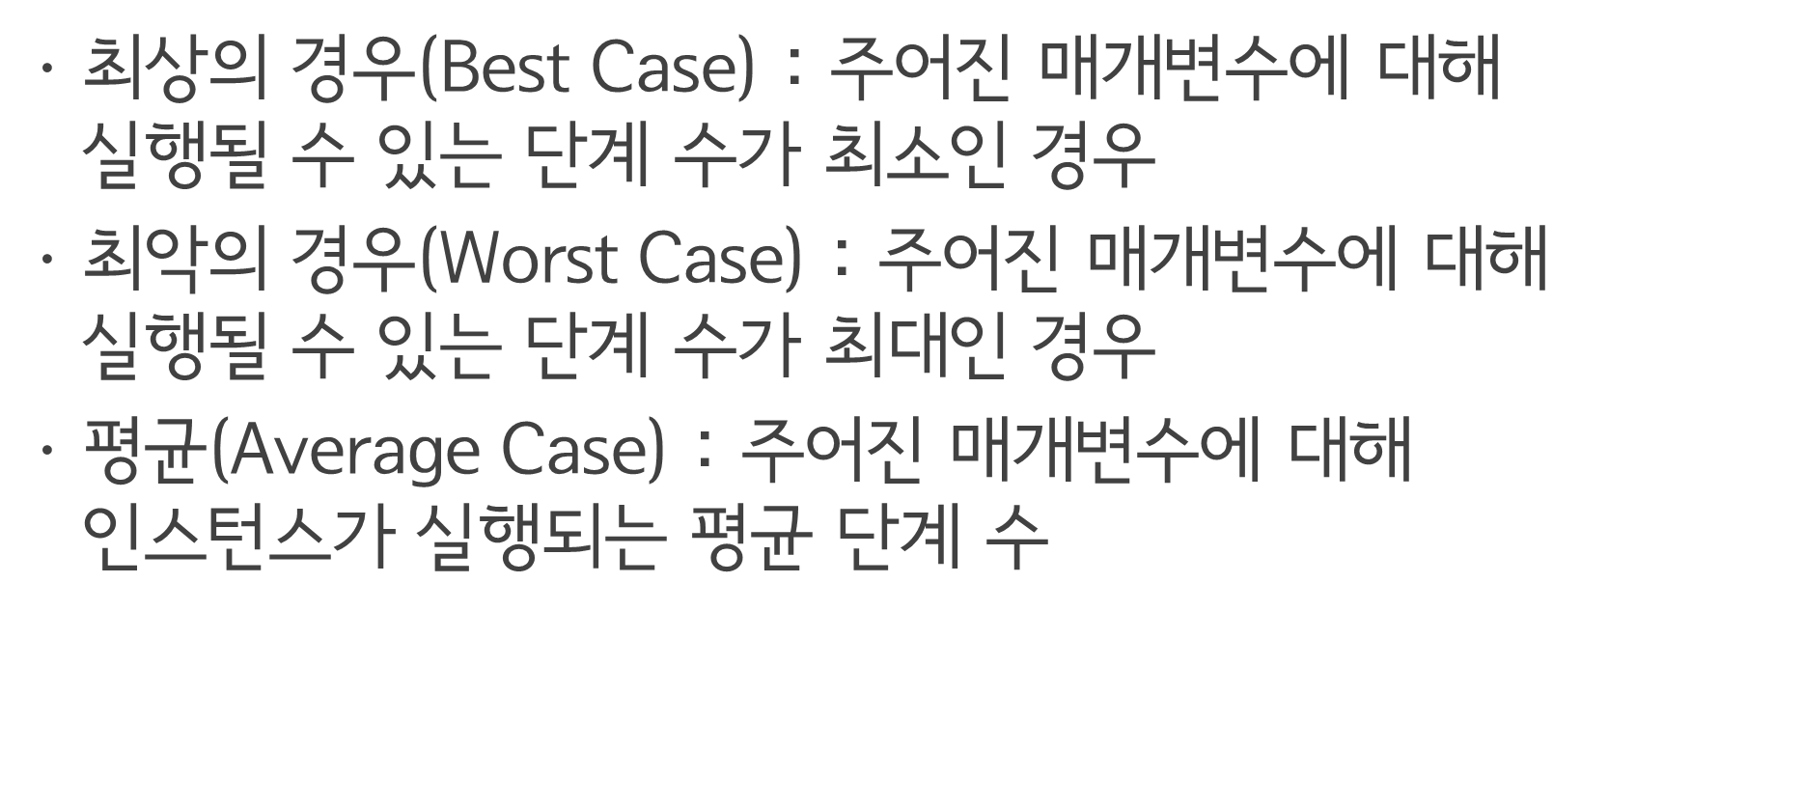
Three Kinds of Step Counts
$최$상의 경우(Best Case) : 주어진 매개변수에 대해 실행될 수 있는 단계 수가 최소인 경우
최악의 경우(Worst Case) : 주어진 매개변수에 대해 실행될 수 있는 단계 수가 최대인 경우
평균(Average Case) : 주어진 매개변수에 대해 인스턴스가 실행되는 평균 단계 수

Slide 22
Asymptotic Notation (O, Ω, Θ)
프로그램의 정확한 단계 수를 결정하는 작업은 매우 어려움
단계 수를 정확하게 결정하는데 드는 노력은 개념 자체가 부정확하기 때문에 낭비를 초래할 수 있음
점근 표기법은 어떤 함수의 증가 양상을 다른 함수와 비교로 표현하는 수론과 해석학의 방법 → 알고리즘의 복잡도를 단순화할 때 사용
대문자 O 표기법, 소문자 o 표기법
대문자 Ω 표기법, 소문자 ω 표기법
대문자 Θ 표기법

Slide 23
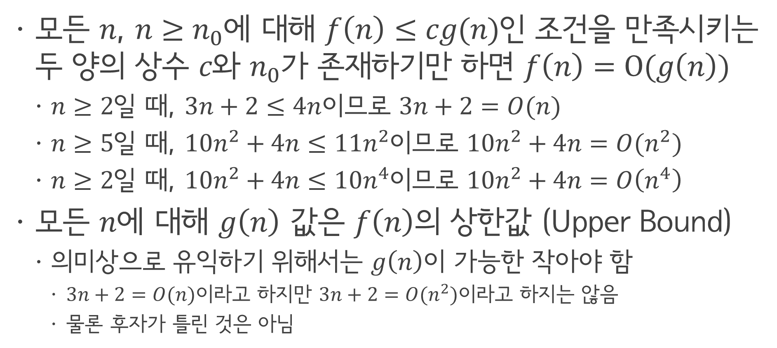
Definition of Big “oh” (O)
모든 $n$, $n≥n_{0}$에 대해 $f\left(n\right)≤cg(n)$인 조건을 만족시키는 두 양의 상수 $c와$ $n_{0}가$ 존재하기만 하면 $f\left(n\right)=O(g\left(n\right))$
$n≥2$일 때, $3n+2≤4n$이므로 $3n+2=O(n)$
$n≥5$일 때, $10n^{2}+4n≤11n^{2}$이므로 $10n^{2}+4n=O(n^{2})$
$n≥2$일 때, $10n^{2}+4n≤10n^{4}$이므로 $10n^{2}+4n=O\left(n^{4}\right)$
모든 $n$에 대해 $g\left(n\right)$ 값은 $f\left(n\right)$의 상한값 (Upper Bound)
의미상으로 유익하기 위해서는 $g\left(n\right)$이 가능한 작아야 함
$3n+2=O(n)$이라고 하지만 $3n+2=O(n^{2})$이라고 하지는 않음
물론 후자가 틀린 것은 아님

Slide 24
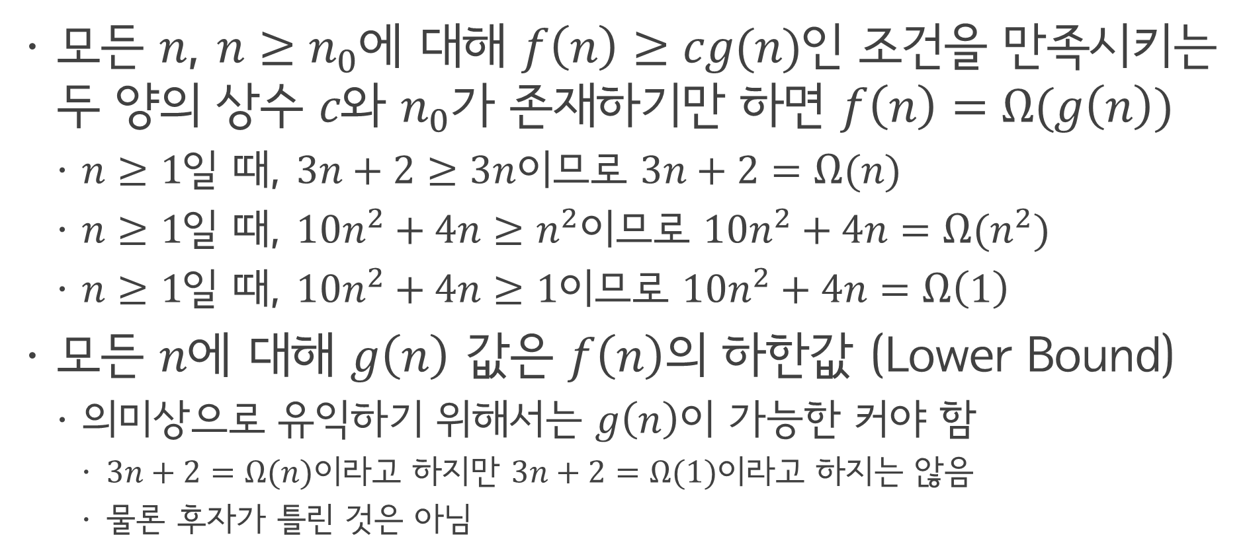
Definition of Omega (Ω)
모든 $n$, $n≥n_{0}$에 대해 $f\left(n\right)≥cg(n)$인 조건을 만족시키는 두 양의 상수 $c와$ $n_{0}가$ 존재하기만 하면 $f\left(n\right)=Ω(g\left(n\right))$
$n≥1$일 때, $3n+2≥3n$이므로 $3n+2=Ω(n)$
$n≥1$일 때, $10n^{2}+4n≥n^{2}$이므로 $10n^{2}+4n=Ω(n^{2})$
$n≥1$일 때, $10n^{2}+4n≥1$이므로 $10n^{2}+4n=Ω\left(1\right)$
모든 $n$에 대해 $g\left(n\right)$ 값은 $f\left(n\right)$의 하한값 (Lower Bound)
의미상으로 유익하기 위해서는 $g\left(n\right)$이 가능한 커야 함
$3n+2=Ω(n)$이라고 하지만 $3n+2=Ω(1)$이라고 하지는 않음
물론 후자가 틀린 것은 아님

Slide 25
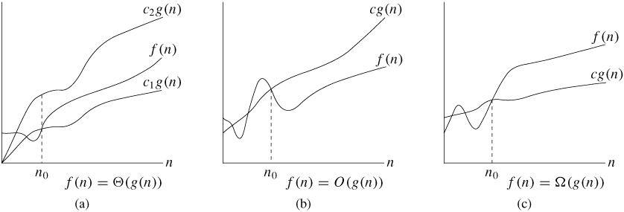
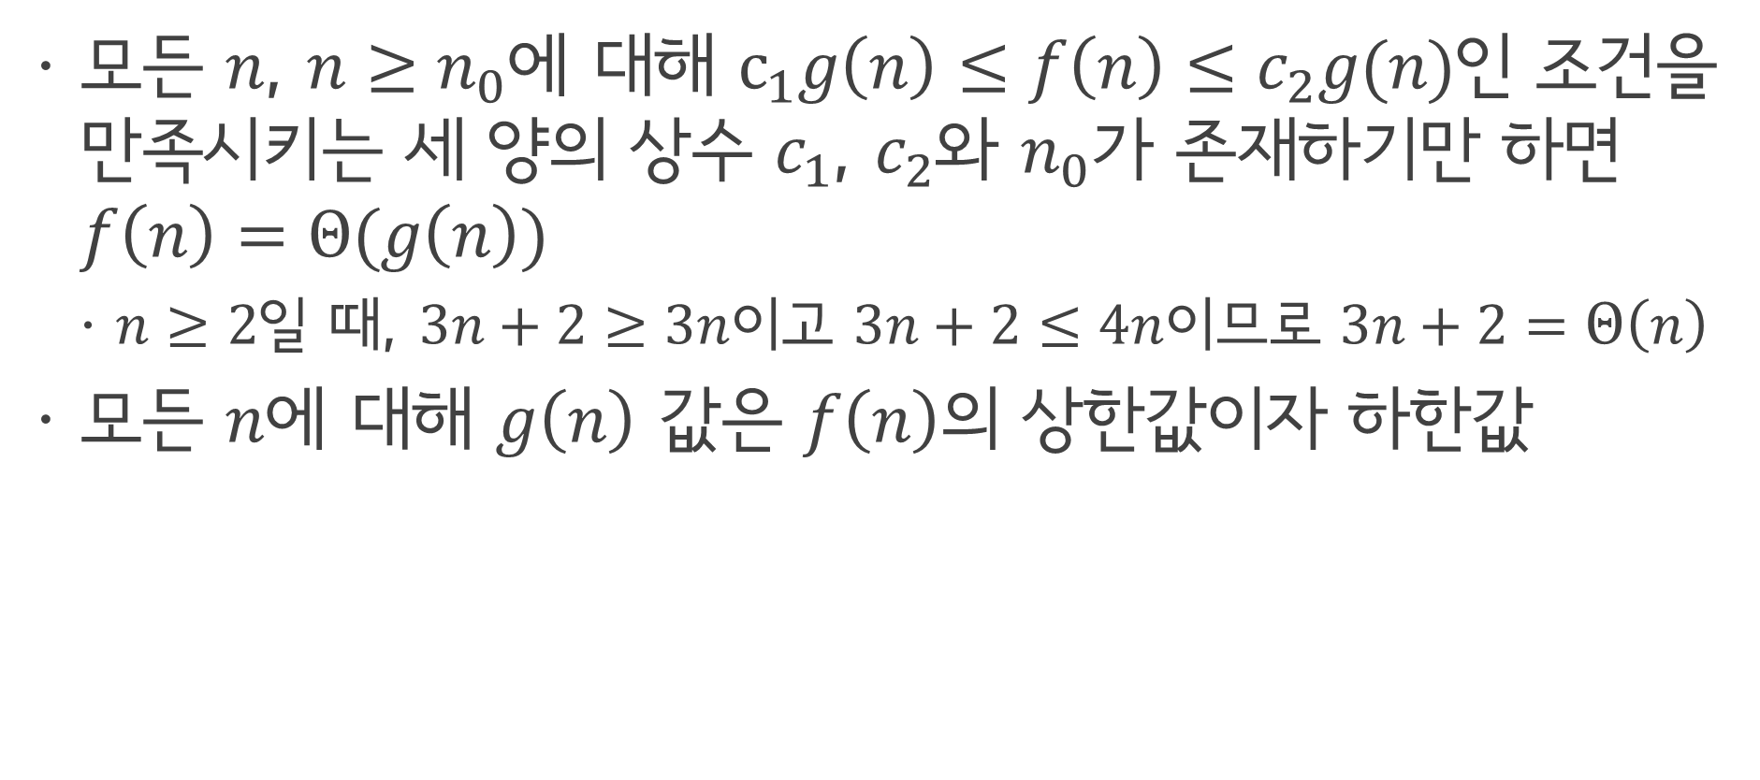
Definition of Theta (Θ)
모든 $n$, $n≥n_{0}$에 대해 $c_{1}g\left(n\right)≤f\left(n\right)≤c_{2}g(n)$인 조건을 만족시키는 세 양의 상수 $c_{1}$, $c_{2}$와 $n_{0}가$ 존재하기만 하면 $f\left(n\right)=Θ(g\left(n\right))$
$n≥2$일 때, $3n+2≥3n$이고 $3n+2≤4n$이므로 $3n+2=Θ\left(n\right)$
모든 $n$에 대해 $g\left(n\right)$ 값은 $f\left(n\right)$의 상한값이자 하한값

Slide 26
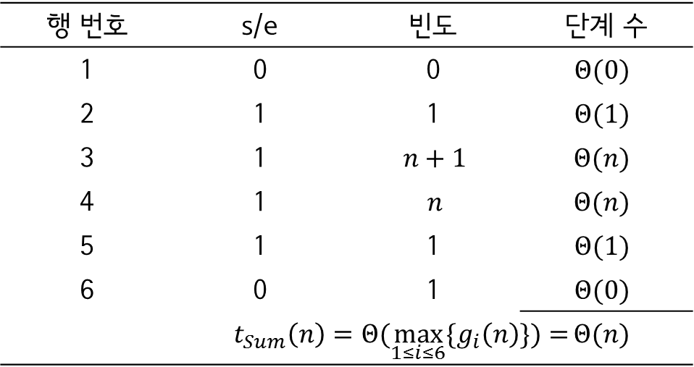
Asymptotic Notation : Sum Function
float Sum(float* a, const int n)
1 {
2 float s = 0;
3 for (int i = 0; i < n; i++)
4 s += a[i];
5 return s;
6 }
s/e : 실행당 단계 수 (Step per Execution)
행 번호 | s/e | 빈도 | 단계 수
1 | 0 | 0 | $$Θ(0)$$
2 | 1 | 1 | $$Θ(1)$$
3 | 1 | $$n+1$$ | $$Θ(n)$$
4 | 1 | $$n$$ | $$Θ(n)$$
5 | 1 | 1 | $$Θ(1)$$
6 | 0 | 1 | $$Θ(0)$$
 | $${ t}_{Sum}\left(n\right)=Θ(\max_{1≤i≤6}{\{g_{i}\left(n\right)\})=}Θ(n)$$

Slide 27
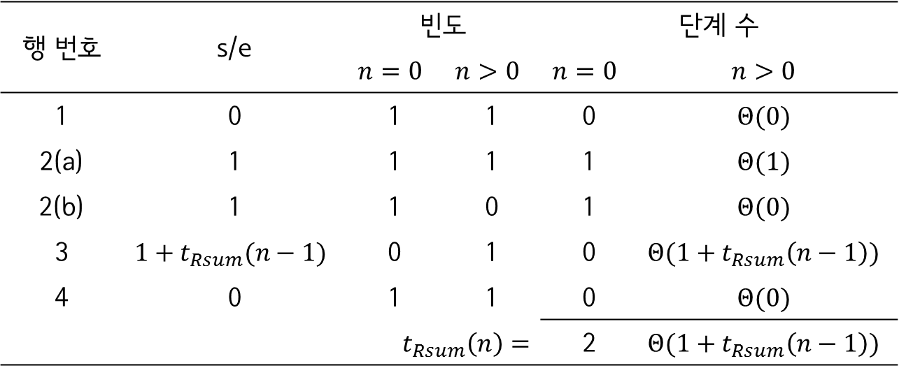
Asymptotic Notation : Rsum Function
float Rsum(float* a, const int n)
1 {
2 if (n <= 0) return 0;
3 else return (Rsum(a, n - 1) + a[n - 1]);
4 }
s/e : 실행당 단계 수 (Step per Execution)
행 번호 | s/e | 빈도 |  | 단계 수
 |  | $$n=0$$ | $$n>0$$ | $$n=0$$ | $$n>0$$
1 | 0 | 1 | 1 | 0 | $$Θ(0)$$
2(a) | 1 | 1 | 1 | 1 | $$Θ(1)$$
2(b) | 1 | 1 | 0 | 1 | $$Θ(0)$$
3 | $$1+t_{Rsum}(n−1)$$ | 0 | 1 | 0 | $$Θ(1+t_{Rsum}\left(n−1\right))$$
4 | 0 | 1 | 1 | 0 | $$Θ(0)$$
$$t_{Rsum}\left(n\right)=$$ |  |  |  | 2 | $$Θ(1+t_{Rsum}\left(n−1\right))$$

Slide 28
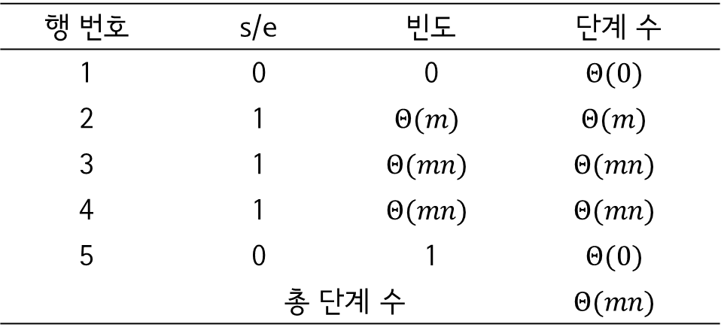
Asymptotic Notation : Add Function
void Add(int** a, int** b, int** c, int m, int n)
1 {
2 for (int i = 0; i < m; i++)
3 for (int j = 0; j < n; j++)
4 c[i][j] = a[i][j] + b[i][j];
5 }
s/e : 실행당 단계 수 (Step per Execution)
행 번호 | s/e | 빈도 | 단계 수
1 | 0 | 0 | $$Θ(0)$$
2 | 1 | $$Θ(m)$$ | $$Θ(m)$$
3 | 1 | $$Θ(mn)$$ | $$Θ(mn)$$
4 | 1 | $$Θ(mn)$$ | $$Θ(mn)$$
5 | 0 | 1 | $$Θ(0)$$
 | 총 단계 수 |  | $$Θ(mn)$$

Slide 29

Asymptotic Notation : Binary Search
int BinarySearch(int* a, const int x, const int n)
{ // Search the sorted array a[0], ... , a[n-1] for x.
int left = 0, right = n - 1;
while (left <= right)
{ // There are more elements
int middle = (left + right) / 2;
if (x < a[middle]) right = middle - 1;
else if (x > a[middle]) left = middle + 1;
else return middle;
} // End of while
return -1; // Not found
}
2
5
9
11
15
18
값이 정렬된 배열이 있을 때, Best Case는
찾는 값이 middle에 바로 있는 경우(9를 검색)
2
5
9
11
15
18
left (0)
middle (0+5)/2=2.5≈2
right (5)
x = 9, a[middle] = a[2] = 9이므로 9가 있는 위치 2를 반환
이 때, 시간 복잡도는 $O(1)$!

Slide 30
Asymptotic Notation : Binary Search
int BinarySearch(int* a, const int x, const int n)
{ // Search the sorted array a[0], ... , a[n-1] for x.
int left = 0, right = n - 1;
while (left <= right)
{ // There are more elements
int middle = (left + right) / 2;
if (x < a[middle]) right = middle - 1;
else if (x > a[middle]) left = middle + 1;
else return middle;
} // End of while
return -1; // Not found
}
Worst Case는 배열에 없는 값을 검색할 때 (24를 검색)
2
5
9
11
15
18
left (0)
middle (0+5)/2=2.5≈2
right (5)
x = 24, a[middle] = a[2] = 9이므로 left를 3으로 바꾼 뒤 다시 수행

Slide 31
Asymptotic Notation : Binary Search
int BinarySearch(int* a, const int x, const int n)
{ // Search the sorted array a[0], ... , a[n-1] for x.
int left = 0, right = n - 1;
while (left <= right)
{ // There are more elements
int middle = (left + right) / 2;
if (x < a[middle]) right = middle - 1;
else if (x > a[middle]) left = middle + 1;
else return middle;
} // End of while
return -1; // Not found
}
2
5
9
11
15
18
left (3)
right (5)
middle (3+5)/2=4
x = 24, a[middle] = a[4] = 15이므로 left를 5로 바꾼 뒤 다시 수행

Slide 32
Asymptotic Notation : Binary Search
int BinarySearch(int* a, const int x, const int n)
{ // Search the sorted array a[0], ... , a[n-1] for x.
int left = 0, right = n - 1;
while (left <= right)
{ // There are more elements
int middle = (left + right) / 2;
if (x < a[middle]) right = middle - 1;
else if (x > a[middle]) left = middle + 1;
else return middle;
} // End of while
return -1; // Not found
}
2
5
9
11
15
18
left = right (5)
middle (5+5)/2=5
x = 24, a[middle] = a[5] = 18이므로 left를 6로 바꾼 뒤 다시 수행 하지만, while (left <= right) 문에서 left = 6, right = 5이므로 while (false), while 문을 빠져나오게 되어 -1을 반환
이 때, 시간 복잡도는?

Slide 33

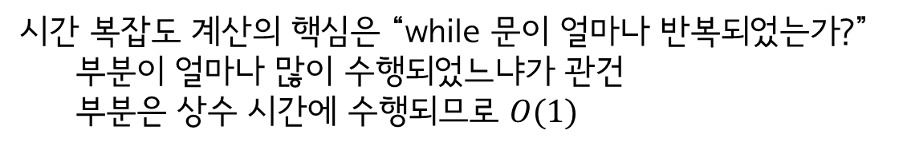




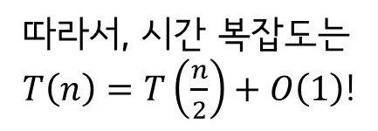
Asymptotic Notation : Binary Search
int BinarySearch(int* a, const int x, const int n)
{ // Search the sorted array a[0], ... , a[n-1] for x.
int left = 0, right = n – 1;
while (left <= right)
{ // There are more elements
int middle = (left + right) / 2;
if (x < a[middle]) right = middle – 1;
else if (x > a[middle]) left = middle + 1;
else return middle;
} // End of while
return -1; // Not found
}
2
5
9
11
15
18
$$T\left(n\right)$$
left
right
$$+O(1)$$
2
5
9
11
15
18
$$T\left(n/2\right)$$
left
right
$$+O(1)$$
2
5
9
11
15
18
$$T\left(n/4\right)$$
시간 복잡도 계산의 핵심은 “while 문이 얼마나 반복되었는가?”
부분이 얼마나 많이 수행되었느냐가 관건
부분은 상수 시간에 수행되므로 $O(1)$
left = right
따라서, 시간 복잡도는 $T\left(n\right)=T\left(\frac{n}{2}\right)+O\left(1\right)$!

Slide 34
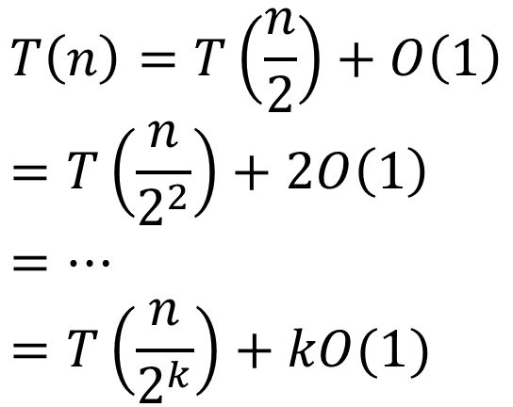
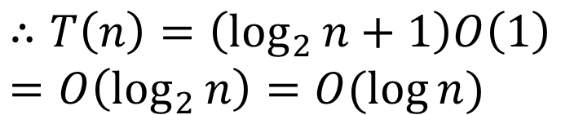
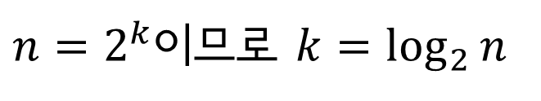
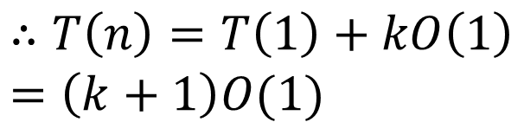
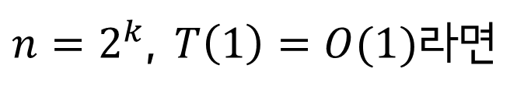
Asymptotic Notation : Binary Search
$$T\left(n\right)=T\left(\frac{n}{2}\right)+O\left(1\right) \\ =T\left(\frac{n}{2^{2}}\right)+2O\left(1\right) \\ =… \\ =T\left(\frac{n}{2^{k}}\right)+kO(1)$$
$n=2^{k}$, $T\left(1\right)=O(1)$라면
$$∴T\left(n\right)=T\left(1\right)+kO\left(1\right) \\ =\left(k+1\right)O(1)$$
$n=2^{k}$이므로 $k=\log_{2}{n}$
$$∴T\left(n\right)=\left(\log_{2}{n+1}\right)O\left(1\right) \\ =O\left(\log_{2}{n}\right)=O(\log{n})$$

Slide 35
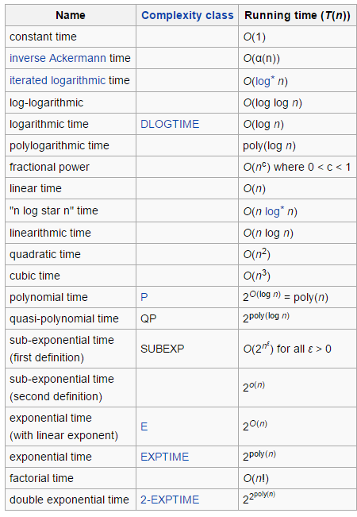
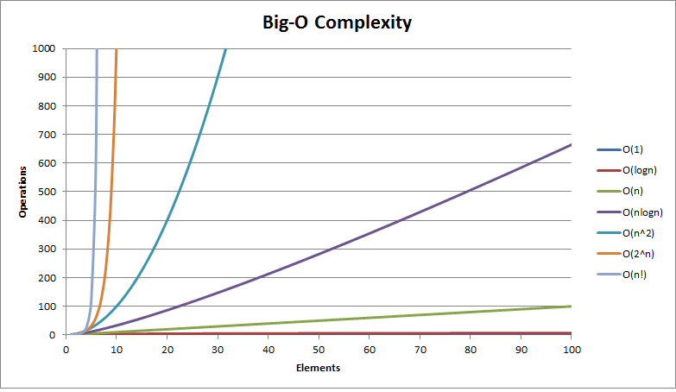
Orders of Common Functions
https://en.wikipedia.org/wiki/Big_O_notation http://bigocheatsheet.com/

Slide 36
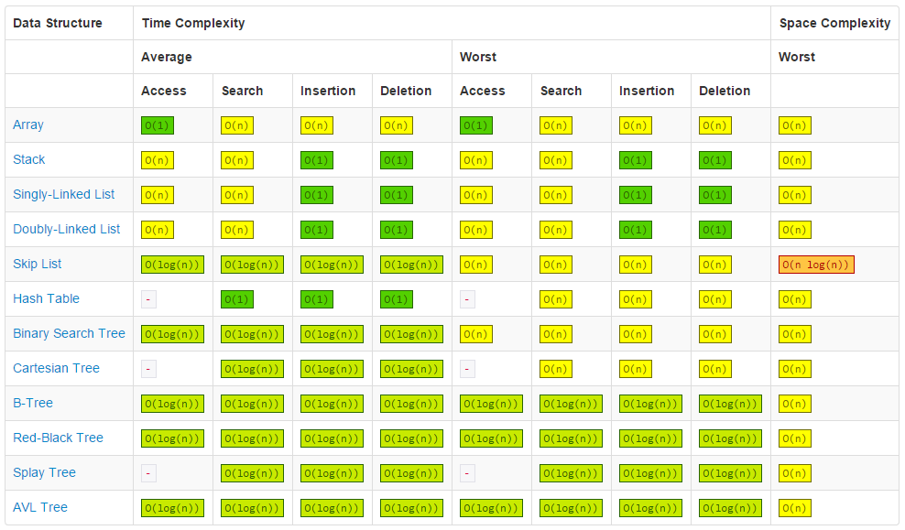
Data Structure Operations
http://bigocheatsheet.com/

Slide 37
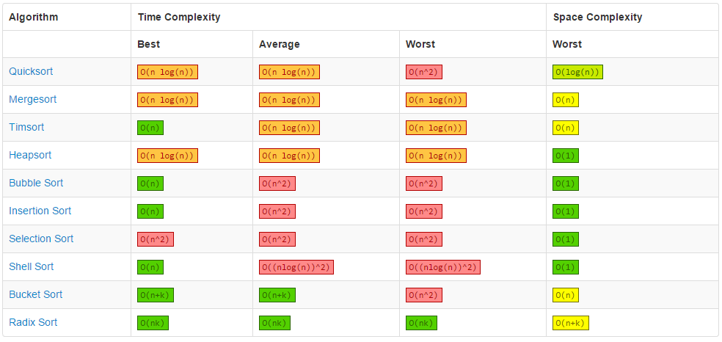
Array Sorting Algorithms
http://bigocheatsheet.com/

Slide 38
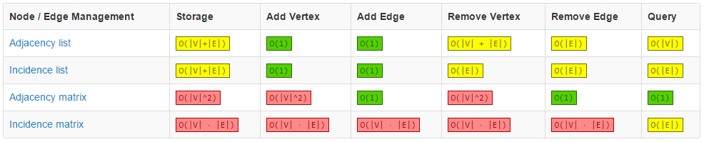
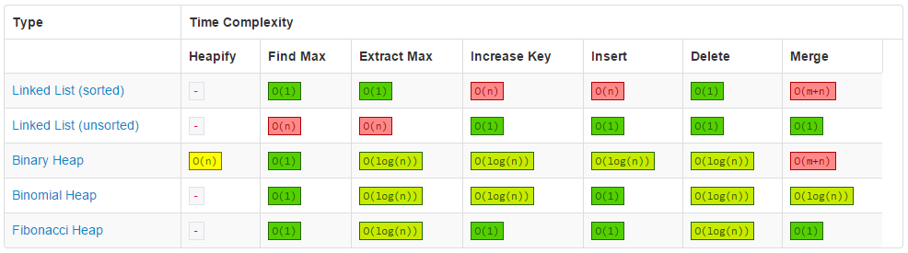
Graph & Heap Operations
http://bigocheatsheet.com/

